Slide 1
Vývojové prostredie Eclipse – najbežnejšie klávesové skratky
POZOR, NIEKTORÉ KLÁVESOVÉ SKRATKY TAK AKO SÚ TU UVEDENÉ BUDÚ FUNGOVAŤ IBA AK MÁTE KLÁVESNICU PREPNUTÚ NA ANGLICKÚ.

Slide 2
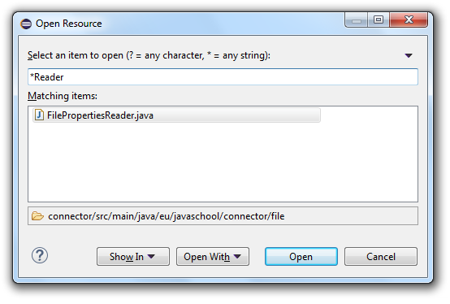
Vývojové prostredie Eclipse – najbežnejšie klávesové skratky
CRTL + SHIFT + R = vyhľadanie triedy vo workspace, možnosť použiť zástupný znak *, napr. *reader nájde všetky triedy obsahujúce slovo reader

Slide 3
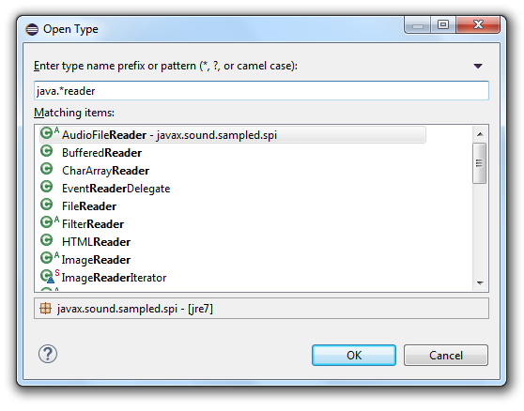
Vývojové prostredie Eclipse – najbežnejšie klávesové skratky
CRTL + SHIFT + T = podobne ako predchádzajúce, ale vyhľadajú sa triedy aj vo všetkých viditeľných balíkoch, vrátane java systémových knižníc a importovaných jar súboroch, treba však uviesť package. Napr. java.*reader nájde všetky triedy v balíkoch java obsahujúce slovo reader

Slide 4
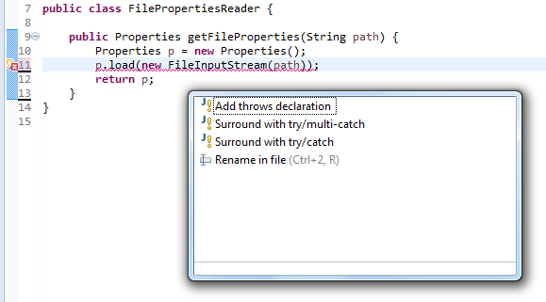
Vývojové prostredie Eclipse – najbežnejšie klávesové skratky
CRTL + 1 = ponúkne možnosti opráv kódu, kurzorom je potrebné byť na riadku, ktorý hlási chybu

Slide 5
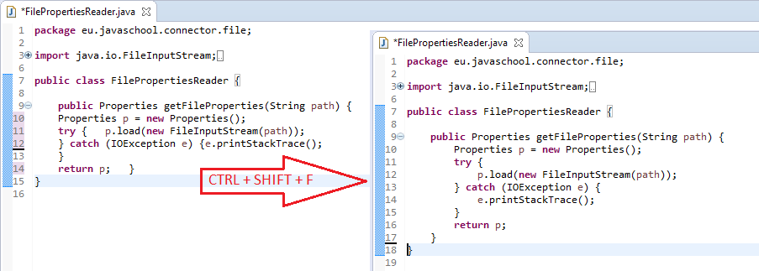
Vývojové prostredie Eclipse – najbežnejšie klávesové skratky
CRTL + SHIFT + F = upratanie kódu, správne odsadenia a medzery

Slide 6
Vývojové prostredie Eclipse – najbežnejšie klávesové skratky
CRTL + SHIFT + O = upratanie importov tried, dohľadanie chýbajúcich, odstránenie nadbytočných
CRTL + SPACE = content assist, pomoc s dokončovaním rozpísaného kódu, dohľadá triedy, metódy, konštruktory, šablóny
CTRL + L = zobrazí okno, kde sa zadá číslo riadku, na ktorý sa potrebujeme dostať, po potvrdení sa kurzor presunie na riadok s daným číslom
F4 = zobrazenie dedičnej hierarchie triedy na ktorej sa aktuálne nachádza kurzor
F3 = otvorenie triedy na ktorej sa aktuálne nachádza kurzor v editore
CRTL + / = zakomentovanie riadka na ktorom je aktuálne kurzor
CRTL + SHIFT + / = zakomentovanie označeného bloku kódu
CRTL + SHIFT + L = zobrazenie zoznamu všetkých klávesových skratiek

